Slide 1


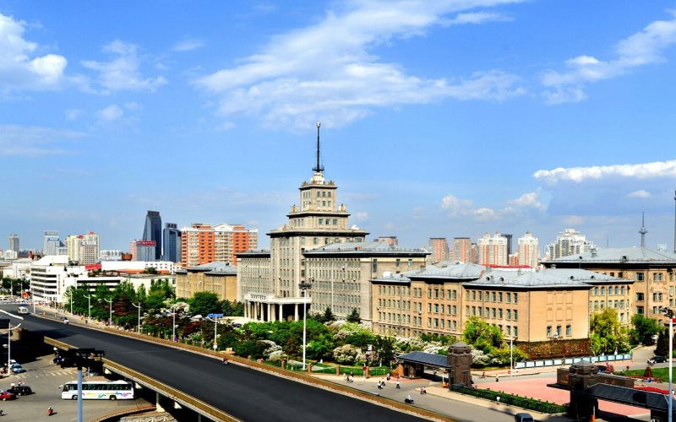

苏州大学汇报
Background and significance Background and significance Background and significance Background and significance Background and significance
答辩人：xxx
指导教师：xxx

Slide 2
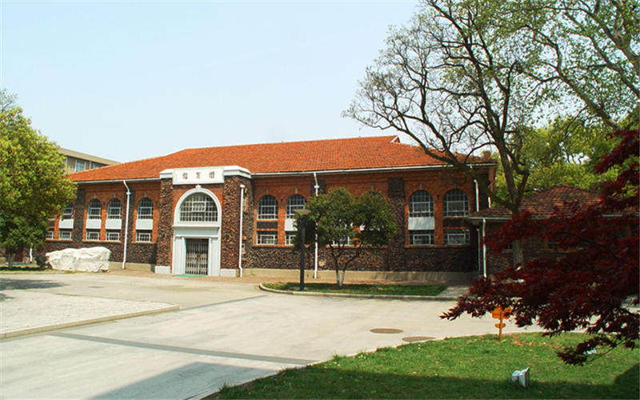
目录·CONTENTS
壹
选题背景与意义
贰
研究方法与思路
Background and significance
Research methods and ideas
叁
研究内容与假设
肆
时间安排与规划
Research content and hypothesis
Timing and planning

Slide 3
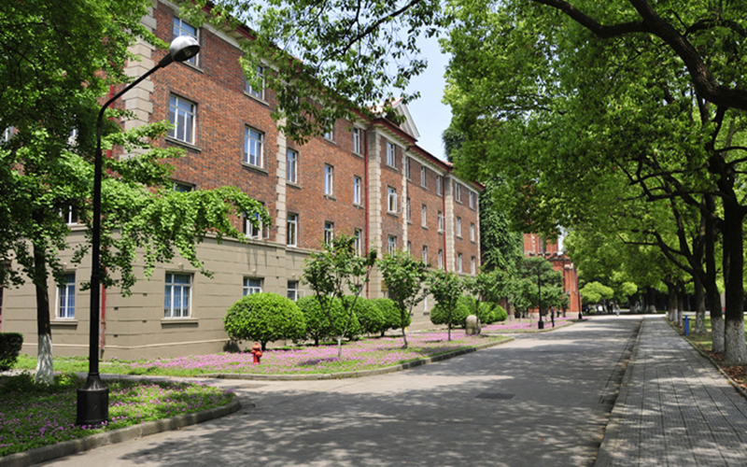
PART.01
选题背景与意义
Background and significance

Slide 4

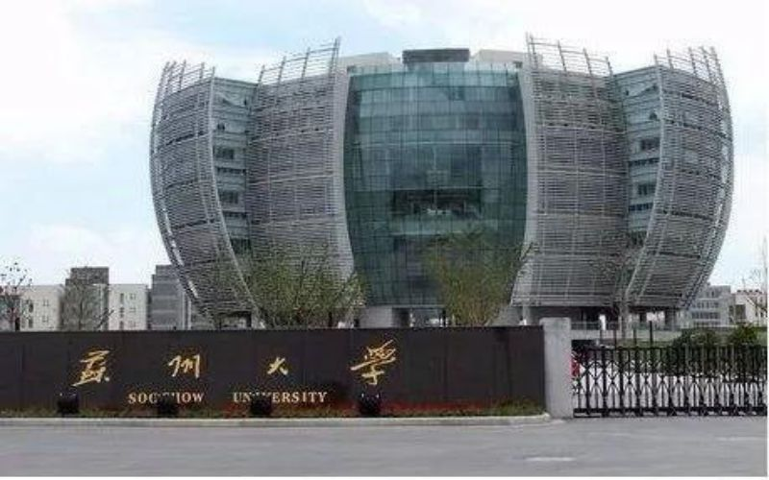
选题背景与意义
输入标题
您的内容打在这里，或者通过复制您的文本后，在此框中选择粘贴，并选择只保留文字。
输入标题
您的内容打在这里，或者通过复制您的文本后，在此框中选择粘贴，并选择只保留文字。

Slide 5
选题背景与意义
输入标题
输入标题
您的内容打在这里，或者通过复制您的文本后，在此框中选择粘贴，并选择只保留文字。
您的内容打在这里，或者通过复制您的文本后，在此框中选择粘贴，并选择只保留文字。
输入标题
输入标题
您的内容打在这里，或者通过复制您的文本后，在此框中选择粘贴，并选择只保留文字。
您的内容打在这里，或者通过复制您的文本后，在此框中选择粘贴，并选择只保留文字。

Slide 6
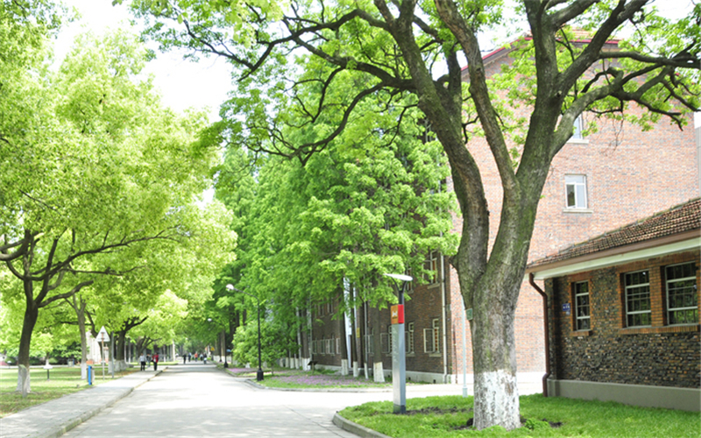
PART.02
研究方法与思路
Research methods and ideas

Slide 7
研究方法与思路
输入标题
SHU RU BIAO TI
您的内容打在这里，或者通过复制您的文本后，在此框中选择粘贴，并选择只保留文字。您的内容打在这里，或者通过复制您的文本后，在此框中选择粘贴，并选择只保留文字。
您的内容打在这里，或者通过复制您的文本后，在此框中选择粘贴，并选择只保留文字。

Slide 8

研究方法与思路
输入标题
您的内容打在这里，或者通过复制您的文本后，在此框中选择粘贴，并选择只保留文字。
输入标题
您的内容打在这里，或者通过复制您的文本后，在此框中选择粘贴，并选择只保留文字。
输入标题
您的内容打在这里，或者通过复制您的文本后，在此框中选择粘贴，并选择只保留文字。

Slide 9
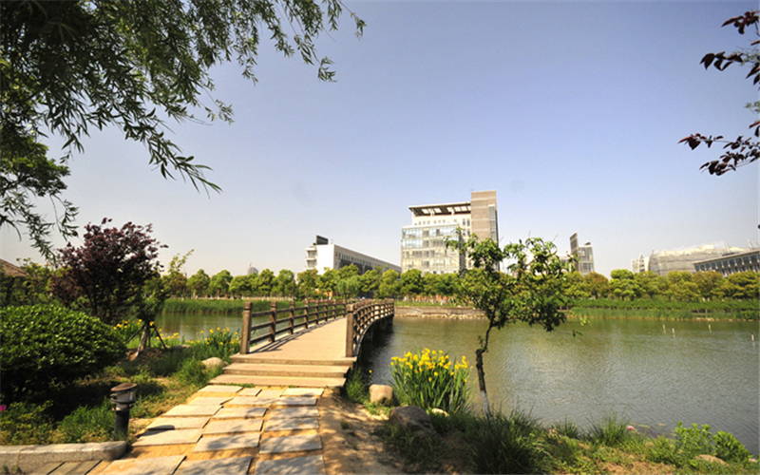
PART.03
研究内容与假设
Research content and hypothesis

Slide 10
研究内容与假设
68%
输入标题
您的内容打在这里，或者通过复制您的文本后，在此框中选择粘贴，并选择只保留文字。您的内容打在这里，或者通过复制您的文本后……
54%
37%
输入标题
您的内容打在这里，或者通过复制您的文本后，在此框中选择粘贴，并选择只保留文字。您的内容打在这里，或者通过复制您的文本后……

Slide 11
研究内容与假设
输入标题
您的内容打在这里，或者通过复制您的文本后，在此框中选择粘贴，并选择只保留文字。
输入标题
您的内容打在这里，或者通过复制您的文本后，在此框中选择粘贴，并选择只保留文字。
输入标题
您的内容打在这里，或者通过复制您的文本后，在此框中选择粘贴，并选择只保留文字。

Slide 12
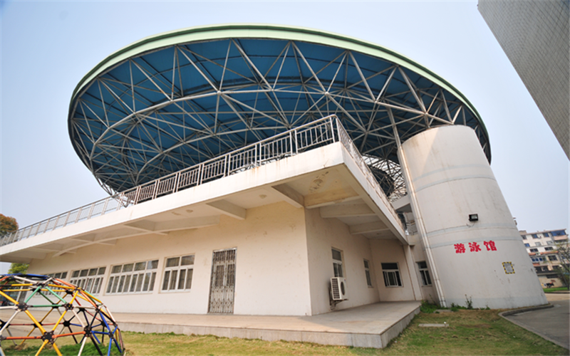
PART.04
时间安排与规划
Timing and planning

Slide 13
时间安排与规划
输入标题
您的内容打在这里，或者通过复制您的文本后，在此框中选择粘贴，并选择只保留文字。您的内容打在这里，或者通过复制您的文本后，在此框中选择粘贴，并选择只保留文字。
您的内容打在这里，或者通过复制您的文本后，在此框中选择粘贴，并选择只保留文字。

Slide 14

时间安排与规划
3月
4月
5月
6月
输入标题
输入标题
输入标题
输入标题
您的内容打在这里，或者通过复制您的文本后，在此框中选择粘贴，并选择只保留文字。您的内容打在这里，或者通过复制您的文本后 ……
您的内容打在这里，或者通过复制您的文本后，在此框中选择粘贴，并选择只保留文字。您的内容打在这里，或者通过复制您的文本后 ……
您的内容打在这里，或者通过复制您的文本后，在此框中选择粘贴，并选择只保留文字。您的内容打在这里，或者通过复制您的文本后 ……
您的内容打在这里，或者通过复制您的文本后，在此框中选择粘贴，并选择只保留文字。您的内容打在这里，或者通过复制您的文本后 ……

Slide 15
感谢各位老师指导
May I be strenuous, energetic and persevering ! May I be patient! May I be able to bear and forbear the wrongs of others! May I ever keep a promise given!
答辩人：xxx
指导教师：xxx

